Slide 1
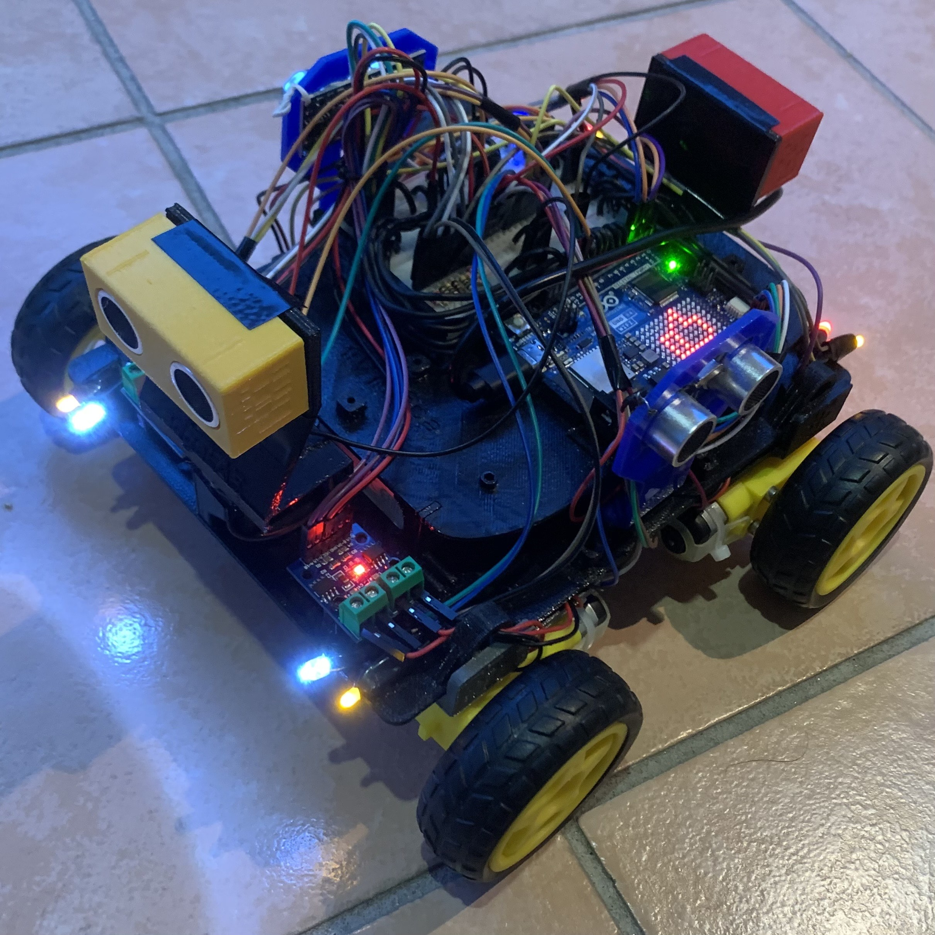


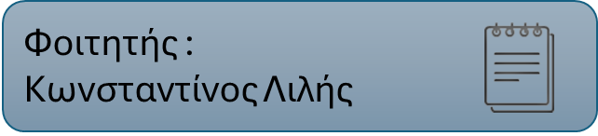


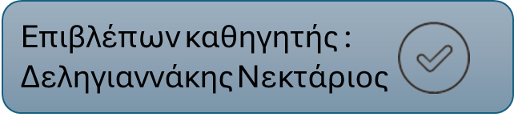
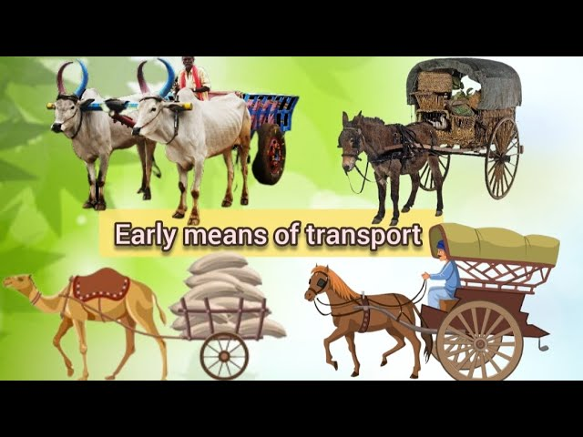
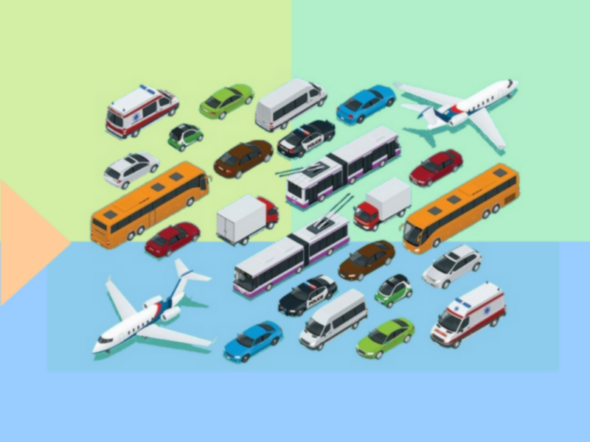
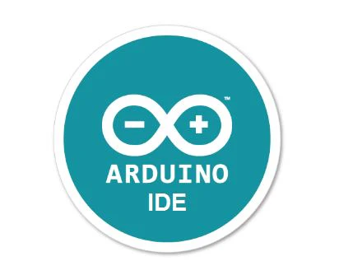

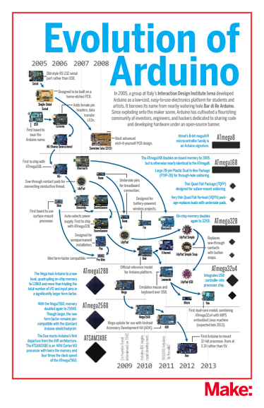
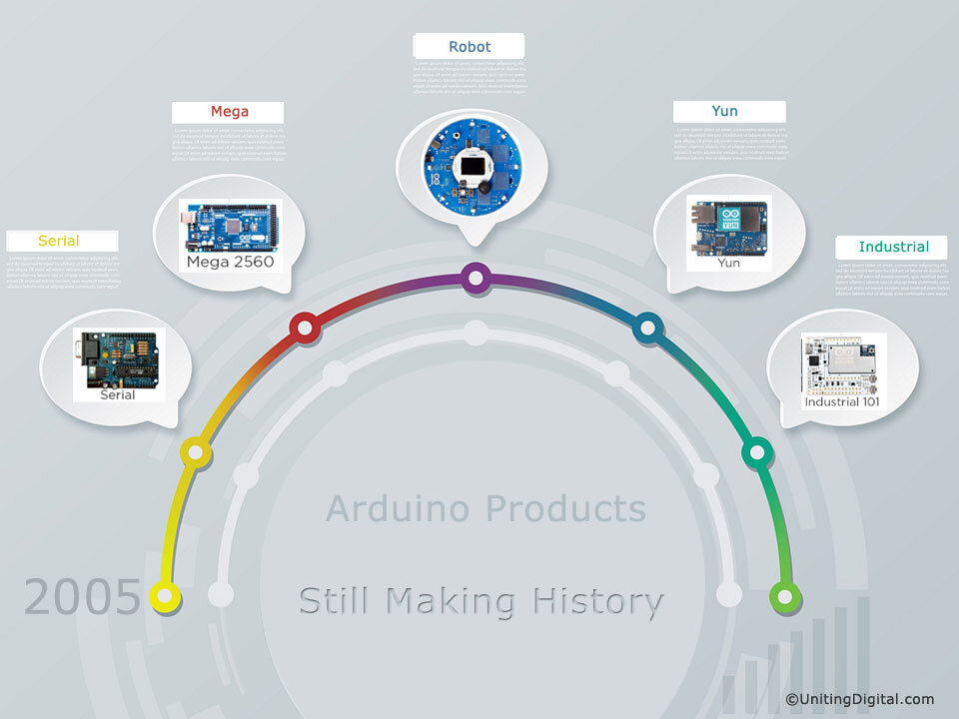
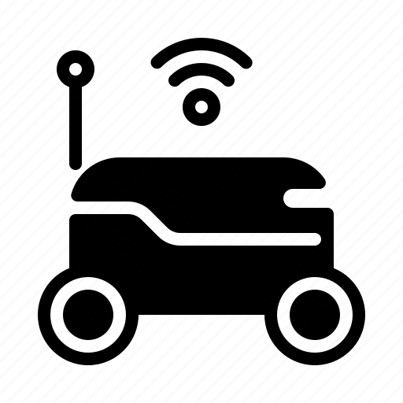
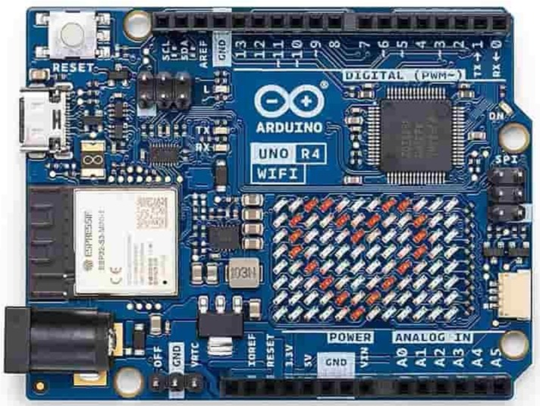
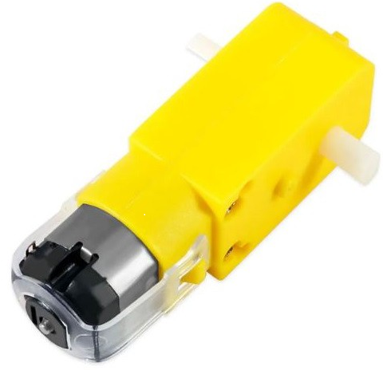
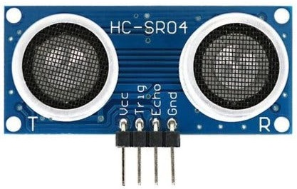
Οπτικοποίηση δεδομένων από συστήματα αυτοματισμού με δημιουργία ενσωματωμένου εξυπηρετητή.
Μετακινήσεις
Από την αρχή της ιστορίας του, ο άνθρωπος ήταν ένα ον που μετακινούνταν συνεχώς με την πρώιμη ανθρώπινη μετανάστευση να περιλαμβάνει τη μετανάστευση σε περιοχές του κόσμου όπου προηγουμένως δεν υπήρχε ανθρώπινη κατοίκηση. Η ιστορία των μεταφορών είναι σε μεγάλο βαθμό ιστορία τεχνολογικής καινοτομίας.
Η πρόοδος της τεχνολογίας έχει επιτρέψει στους ανθρώπους να ταξιδεύουν μακρύτερα, να εξερευνούν περισσότερες περιοχές και να επεκτείνουν την επιρροή τους σε όλο και μεγαλύτερες περιοχές. Στην αρχαιότητα, νέα εργαλεία όπως καλύμματα ποδιών, σκι και χιονοπέδιλα επιμήκυναν τις αποστάσεις που μπορούσαν να διανυθούν
μειώνοντας το χρόνο
ταξιδιού και αυξάνοντας την ικανότητα μετακίνησης.
Οι σύγχρονες μεταφορές και τεχνολογίες που χρησιμοποιούνται για την αποτελεσματική μετακίνηση ανθρώπων και αγαθών σε διάφορες αποστάσεις. Περιλαμβάνει πολλούς τρόπους, συμπεριλαμβανομένων των οδικών μεταφορών με αυτοκίνητα, λεωφορεία και φορτηγά.
Εισαγωγή
Καταλαβαίνουμε, λοιπόν, ότι χρειάστηκαν πολλά χρόνια, κόπος και πόροι και ακόμα περισσότερη μελέτη από τον ίδιο τον άνθρωπο για να φτάσει σε αυτό το σημείο που είναι σήμερα.
Στην παρούσα εργασία το βασικό θέμα είναι η διερεύνηση της δυνατότητας άντλησης δεδομένων από αισθητήρες ενός συστήματος αυτοματισμού και δημιουργίας μιας εσωτερικά ενσωματωμένης οντότητας εξυπηρετητή.
Πέρα από τις βασικές λειτουργίες ενός ενσωματωμένου εξυπηρετητή, έχω αναπτύξει έξυπνα συστήματα για την υποβοήθηση της κίνησης του αμαξιδίου όταν το χειρίζεται ο χρήστης και ένα αυτόματο σύστημα χαρτογράφησης και αναπαράστασης χώρου.
Θεωρητικό υπόβαθρο
Για την ανάπτυξη της εργασίας χρησιμοποίησα:
• Tο Arduino IDE, λογισμικό ανοιχτού κώδικα, το οποίο χρησιμοποιείται για τον προγραμματισμό των πλακετών Arduino.
• Διάφορες βιβλιοθήκες του Arduino IDE, όπως η βιβλιοθήκη WebSocket για την επικοινωνία server-client.
• Ενσωματωμένο διαδικτυακό εξυπηρετητή για back end της επικοινωνίας server-client.
• HTML κώδικα για την γραφική διεπαφή μεταξύ χρήστη και εξυπηρετητή.
Προσέγγιση εργασίας
Το αρχικό θέμα της εργασίας ήταν η «Οπτικοποίηση δεδομένων από συστήματα αυτοματισμού με δημιουργία ενσωματωμένου εξυπηρετητή», όμως το διεύρυνα στην δημιουργία ενός οχήματος το οποίο θα ελέγχεται από τον εξυπηρετητή.
Ο έλεγχος αυτός γίνεται χειροκίνητα από το χρήστη, με ή χωρίς την χρήση αισθητήρων για υποβοήθεια στην οδήγηση, και αυτόματα.
Στόχος της αυτόματης κίνησης είναι η χαρτογράφηση χώρου και η παρουσίαση του στο χρήστη.
Μόλις συνδεθεί ένας client μέσω browser, του σερβίρεται η ιστοσελίδα ελέγχου της κίνηση του οχήματος.
Hardware
Υλικό της κατασκευής αποτελείται από τρισδιάστατα εκτυπωμένα μέρη που προήλθαν από την συμμετοχή μου στο σεμινάριο
«Ανάλυση και Προγραμματισμός Συστημάτων Αυτοματισμού» από το NOESIS HUB,
συνεργασία του Μητροπολιτικού Κολεγίου με το τμήμα ΗΜΤΥ του Πανεπιστήμιου Πατρών.
Χρειάστηκα σταδιακά να ανανεώνω τόσο το κομμάτι του κώδικα όσο και τη υλική κατασκευή με την προσθήκη και αλλαγή στοιχείων. Μπορώ να πω ότι το υλικό και ψηφιακό μέρος της εργασίας μου είναι τόσο πολύ αλληλένδετα και δεν αφήνουν μεγάλα περιθώρια για αλλαγές, μόνο με την μεταβολή της μορφής του ενός μέρους. Ξεκίνησα από το μηδέν και βήμα-βήμα πέρασα από μια λιτή και απλή εφαρμογή σε κάτι πολύ πιο σύνθετο.
Κάθε νέα ενημέρωση έφερε νέες λειτουργίες στο κώδικα μου και αύξησε την αποδοτικότητα των προηγουμένων με αποτέλεσμα να φτάσω το πρόγραμμα μου μέχρι εδώ.
Μελλοντικές αναβαθμίσεις
Περιθώριο για αρκετές αναβαθμίσεις μελλοντικά στο κομμάτι του κώδικα αλλά και στο κομμάτι της κατασκευής:
Multithreading μέσω FreaArtos βιβλιοθήκης
Επέκταση εύρους και πολυπλοκότητας αυτοματισμών
Αξιοποίηση βάσης δεδομένων αισθητήρων
Επέκταση φυσικών δυνατοτήτων του συστήματος
Εξέλιξη υλικού για την κίνηση σε όλα τα είδη εδάφους, νερού και αέρα.
Αποτελέσματα
Δημιουργία εκδόσεων κώδικα:
0.8 Πρώιμο στάδιο
1.3 Βασικές λειτουργίες
2.6 Ενσωμάτωση αισθητήρων
3.8.5 Αναβάθμιση και επέκταση λειτουργιών
4.5.6 Αυτόματη λειτουργία

